Slide 1
Профилактика заболеваний и укрепление здоровья населения Свердловской области и работа Свердловского областного центра медицинской профилактики в данном направлении
Сидоркина Марина Николаевна
Заместитель главного врача ГАУЗ СО «СОЦМП»
г.Екатеринбург
11.03.2020
Notes:
Добрый день, уважаемые коллеги!
Позвольте приветствовать вас на совещании с профактивом строительного комплекса Свердловской области, пожелать нам всем успешной работы на данном мероприятии.
Мне почетно выступить сегодня перед вами с сообщением по волнующей проблеме «профилактика заболеваний и укрепление здоровья населения Свердловской области и работа свердловского областного центра медицинской профилактики в данном направлении».

Slide 2
Здоровье – гармония противоположных сил
Акмион Крононский, 500 г. до н.э.
Здоровье – сохранение формы, а болезнь –
ее уничтожение
Аристотель, 3 век до н.э.
Здоровье – жизнь в молчании органов
Рене Лериш (французский хирург), 1879 – 1955
Здоровье – состояние полного физического, душевного и социального благополучия, а не только отсутствие болезней и недомоганий
ВОЗ, 1948 г.
Notes:
Позвольте начать мое сообщение с информации о понятиях:
что такое здоровье человека,
Что такое профилактика не только заболеваний, но тех факторов риска, ведущих к развитию заболеваний.
Итак, здоровье человека - это не сказка и не волшебство и мы не сможем попросить чародея , чтобы он даровал нам здоровье, красоту и долголетие.
Существует масса определений что такое здоровье, и все-таки определение ВОЗ является более полновесным, по мнению ВОЗ - здоровье – это состояние полного физического, душевного и социального благополучия, а не только отсутствие болезней и недомоганий.
Еще Вероника Игоревна Скворцова говорила, что забота о здоровье работающего, любого работника – это не просто формальная обязанность работодателя, это – прочные инвестиции в трудовой ресурс очень высокой экономической отдачи. И это базис для любого предприятия».
Анализ состояния здоровья работающих в России вызывает особую тревогу.
По оценкам ряда экспертов, трудовые ресурсы России к 2025 году могут сократиться на 19 млн. человек.
Согласно расчетам Росстата, к указанному сроку численность трудоспособного населения может снизится на 16 %.
Существенное влияние на состояние здоровье работников оказывают не только профессиональные риски и профессиональные заболевания, но и обычные факторы риска развития хронических неинфекционных заболеваний таких как сердечно-сосудистой системы, включая поражения сосудов головного мозга (всем известные кровоизлияния), злокачественные заболевания, сахарный диабет и хронические заболевания органов дыхания.

Slide 3
Notes:
Основными причинами роста профессиональных заболеваний, на наш взгляд, является отсутствие эффективной профилактической деятельности на предприятии, углубленной диспансеризации в медицинских учреждениях по месту проживания граждан, фактическое отсутствие системы оздоровления и физического воспитания работающих, проведение качественных профессиональных (предварительных и периодических) медицинских осмотров.

Slide 4
Что такое профилактика?
Профилактика заболеваний –
система мер медицинского и немедицинского характера, направленная на предупреждение, снижение риска развития отклонений в состоянии здоровья и заболеваний, предотвращение или замедление их прогрессирования, уменьшение их неблагоприятных последствий
Виды профилактики
Вторичная
Направлена
на раннее выявление
заболеваний
и предупреждение обострений
Третичная
Комплекс мероприятий по предотвращению осложнений заболевания и по улучшению течения заболевания
Первичная
Направлена на
предупреждение заболеваний путём устранения риска их возникновения
Notes:
Итак разберемся, что такое профилактика в медицине.
Профилактика это комплекс мер медицинского и немедицинского характера, направлена на снижение риска развития отклонений и осложнений заболеваний, замедление прогрессирования заболевания и его осложнений. Подразделяется профилактика на 3 вида (первичная, вторичная и третичная):
Первичная профилактика — это система мер предупреждения возникновения и развития фактора риска, например, вакцинация, рациональный режим труда и отдыха, рациональное качественное питание, физическая активность и т.д.
И как вы понимаете, Ряд мероприятий первичной профилактики может осуществляться в масштабах государства (вакцинация, рациональный режим труда и отдыха…).
Вторичная профилактика — направлена на устранение выраженных факторов риска, которые при определенных условиях (стресс, ослабление иммунитета, чрезмерные нагрузки на любые функциональные системы организма) могут привести к возникновению, обострению и рецидиву заболевания. Наиболее эффективным методом вторичной профилактики является диспансеризация - как комплексный подход раннего выявления заболеваний, динамического наблюдения, направления гражданина на лечение, реабилитацию и оздоровление.
Третичная профилактика направлена на предотвращение последствий и осложнений уже заболевания, на улучшение в целом статуса гражданина, его социализацию и предотвращение к инвалидизации.

Slide 5
Организация работы с населением
Индивидуальный уровень
диспансеризация и диспансерное наблюдение
Групповой уровень
Школа здоровья
Популяционный уровень
СМИ
массовые акции профилактической направленности и др.
обследование в центре здоровья
муниципальные программы по формированию здорового образа жизни
Проведение обучающих семинаров
Notes:
Основой профилактики всех заболеваний и их осложнений является изменение образа жизни и устранение или возможная коррекция факторов риска развития заболеваний, а также раннее выявление заболеваний и риска их развития и эффективное лечение.
На сегодняшний день выстроена трехуровневая система работы с населением, которая представлена на слайде.

Slide 6
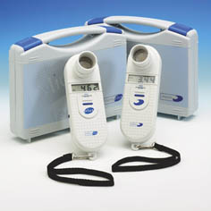
Индивидуальный уровень
Диспансеризация, профилактические осмотры
и диспансерное наблюдение:
- анкетирование (выявление хронических заболеваний, определение факторов риска их развития и показания для направления на 2й этап диспансеризации с целью уточнения диагноза;
- комплексное обследование;
- определение групп состояния здоровья
- краткое, индивидуальное и углубленное профилактическое консультирование;
- динамическое наблюдение.
Обследование в центре здоровья:
комплексное обследование;
определение факторов риска;
консультация врача;
разработка индивидуального плана оздоровления.
Notes:
Индивидуальный уровень заключается в прохождении диспансеризации, профилактических осмотрах и посещении центров здоровья.

Slide 7
Цель диспансеризации
Увеличение темпа снижения смертности
НИЗ - причина более 75% всех смертей
Notes:
Хочу обратить внимание на конечную цель диспансеризации: это в первую очередь снижение смертности населения от хронических неинфекционных заболеваний (хочу напомнить их – они перечислены в нижней части слайда: ССЗ, СД, ХОБЛ, ОНКО), являющихся основной причиной инвалидности и преждевременной смертности, факторов риска их развития.
Диспансеризация делает упор на профилактику заболеваний, при проведении обследований выявляются отклонения на ранней или доклинической стадии, когда сам гражданин еще не чувствует никаких симптомов болезни.

Slide 8
Выявленные факторы риска ХНИЗ у лиц, прошедших диспансеризацию за 2019 год
Notes:
Из всех вывяленных факторов риска за 2019 год лидирующие позиции занимает как вы видите:
1. нерациональное питание 19,2% (в нижней части слайда),
2. Следующая за ним позиция избыточная масса тела – 18,9%,
3. третье место занимает низкая физическая активность – 14,1%,
4. четвертая позиция – отягощенная наследственность по злокачественным новообразованиям – 10,2%.
5. Курение табака – 9,1%,
6. повышенный уровень АД – 8,9%.
Такие факторы как очень высокий и высокий абсолютный суммарный сердечно-сосудистый риск в целом 4,3-4,4%.
Еще меньшую долю занимает риск пагубного потребления алкоголя 1,9%, а наркотических средств психотропных веществ еще меньше – всего 0,04%.

Slide 9
Впервые выявленные заболевания при проведении диспансеризации в 2019 году
Notes:
При подведении итогов профилактических мероприятий регистрируются заболевания.
Обращает на себя внимание доля лиц старше трудоспособного возраста, которая составляет 45,9%.
Из представленного слайда видно, что в трудоспособном возрасте (это линия красного цвета) в основном выявляются новообразования – это 52% . Обращает на себя тот факт, что злокачественные заболевания выявлены на ранних стадиях в данной категории составляет 69,5%.
На второй позиции по значимости занимает эндокринная патология – 43%.
Отдельно хотелось сказать об ожирении , это 13,8% от всех впервые выявленных заболеваниях.
На третей позиции находятся болезни органов дыхания.

Slide 10
25 Центров здоровья
19 – для взрослого населения:
Екатеринбург – 7
Нижний Тагил – 2
Асбест
Первоуральск
Каменск – Уральский
Реж - Алапаевск
Полевской
Кушва
Сухой Лог
Серов
Ирбит
Красноуфимск + моб.
6 – для детей:
Екатеринбург
Ревда
Кушва
Камышлов
Асбест
Краснотурьинск + моб.
Notes:
В проведении профилактических мероприятий участвуют также центры здоровья.
На территории Свердловской области расположены 25 центров здоровья, из них 19 центр для приема взрослого населения и 6 центров для приема детского населения.

Slide 11
Комплексное обследование в центре здоровья для взрослого населения (проводится бесплатно 1 раз в календарном году)
Тестирование на аппаратно-программном комплексе для оценки уровня психофизиологического и соматического здоровья, функциональных и адаптивных резервов организма.
Компьютеризированный скрининг сердца.
Ангиологический скрининг с автоматическим измерением систолического артериального давления.
Экспресс-анализ уровня общего холестерина и глюкозы в крови.
Комплексная детальная оценка функции дыхательной системы (компьютеризированная спирометрия).
Пульсоксиметрия (определение степени насыщения крови кислородом).
Осмотр ротовой полости гигиенистом стоматологического кабинета (1 раз в полгода доступна бесплатная профессиональная гигиена полости рта).
Осмотр оптометриста.
Консультация врача терапевта по профилактике.
Notes:
В них можно получить следующие обследования:
тестирование для оценки уровня психофизиологического и соматического здоровья, функциональных и адаптивных резервов организма;
скрининг сердца компьютеризированный
ангиологический скрининг с автоматическим измерением систолического артериального давления и расчетом плече-лодыжечного индекса;
пульсоксиметрия;
определение общего холестерина и глюкозы в крови (экспресс-методом);
комплексную детальную оценку функции дыхательной системы (компьютеризированная спирометрия);
осмотр гигиениста стоматологического (обучение гигиене полости рта);
раннюю диагностику заболеваний глаз (осмотр медицинского оптометриста);
консультацию врача.

Slide 12
По результатам комплексного исследования
Проводится оценка состояния здоровья (здоров, имеет функциональные отклонения, выявленные симптомы, факторы риска заболеваний)
Врач дает рекомендации, назначает индивидуальный план оздоровления
Notes:
По результатам комплексного исследования проводится оценка состояния здоровья.
Каждому посетителю по результатам обследования выдается «Карта здорового образа жизни», которая содержит информацию о проведенном обследовании и индивидуальный план оздоровления; по показаниям рекомендуется дообследование, посещение зала ЛФК или обучение в Школе здоровья.

Slide 13
Динамическое наблюдение
По рекомендации врача центра здоровья повторно проводятся:
- необходимые исследования;
- осмотр врача.
Notes:
Также проводится динамическое наблюдение за гражданами с целью предотвратить развития заболевания или его обострения.

Slide 14
Групповой уровень
Школы здоровья и долголетия «50+»
Школы для желающих бросить курить
Школа здоровья для пациентов с артериальной гипертонией
Школа здоровья для пациентов с бронхиальной астмой
Школа здоровья для пациентов с сахарным диабетом 2 типа
Школа для пациентов с ишемической болезнью сердца и перенесших острый инфаркт миокарда
Школа для больных с сердечной недостаточностью
Школе для пациентов перенесших острое нарушение мозгового кровообращения
Школа для больных с заболеваниями суставов и позвоночника
Проведение обучающих семинаров
Notes:
Групповой уровень заключается в проведении школ здоровья, которые как правило проводятся после прохождения диспансеризации и профилактических осмотров при наличии факторов риска (с целью предупреждения заболевания) или при выявленной патологии (для предупреждения развития обострения или прогрессирования).

Slide 15
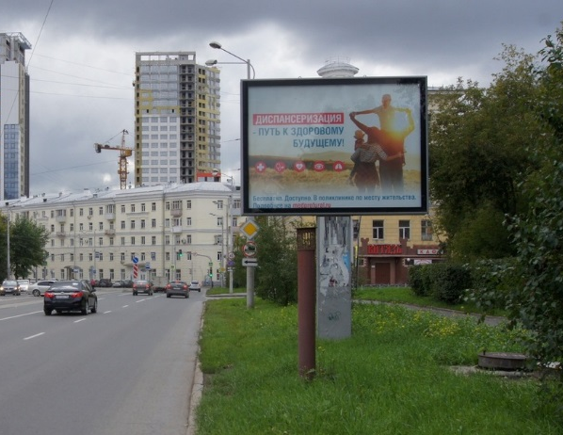
Информационно-коммуникационная кампания по здоровому образу жизни
Акции в поддержку инициатив ВОЗ
Всемирный день без табачного дыма; Международный день отказа от курения; Международный день ХОБЛ и др.
Акции регионального уровня
«Добро в село», «Добро в город»,
Работа со СМИ
Internet – ресурсы
www. medprofural.ru, Однокласники, Вконтакте, YouTube
Разработка социальной рекламы
Размещение: TV, мультимедийные экраны города
Информационные материалы для населения
Разработка, тиражирование
Notes:
Популяционная профилактика направлена на воздействие через средства массовой информации на те факторы образа жизни и окружающей среды, которые увеличивают риск развития ХНИЗ, среди всего населения.
С целью эффективной работы по профилактике заболеваний и пропаганде ЗОЖ необходимо объединить усилия здравоохранения, администрации и руководителей предприятий. Так же необходима активная пропаганда по вопросам сохранения здоровья и привлечения жителей на диспансеризацию по средства СМИ и сети Интернет – вот неполный перечень мероприятий для совместной работы.

Slide 16
Региональный проект
«Укрепление общественного здоровья»
Цель: обеспечение к 2024 году увеличения доли граждан, ведущих здоровый образ жизни.
Задачи:
Формирование среды, способствующей ведению здорового образа жизни включая здоровое питание (в том числе ликвидацию микронутриентной недостаточности, сокращение избыточного потребления соли и сахара), защиту от табачного дыма, снижение потребления алкоголя
Мотивирование граждан посредством информационно-коммуникационной кампании, вовлечения в мероприятия по укреплению общественного здоровья к ведению здорового образа жизни
Разработка и внедрение корпоративных программ укрепления здоровья
Notes:
Нельзя не сказать, что все перечисленные мероприятия мы проводим в рамках реализации региональных проектов, входящих в состав национальных проектов «Здоровье» и «Демография».
Региональным проектом «Укрепление общественного здоровья» предусмотрено разработка и внедрение корпоративных программ в организациях вне зависимости от организационно-правовой формы и характера трудовой деятельности, способствующие обеспечению сохранению трудового потенциала и устойчивого развития.
Программы будут направлены на профилактику потребления табака, снижение потребления алкоголя, здоровое питание, повышение физической активности, сохранение психологического здоровья и благополучия.

Slide 17
Система профилактики профессиональных заболеваний реализуется через комплекс мер, включающих:
разработку и реализация государственной политики по охране здоровья и труда работников;
предварительные при поступлении на работу профилактические медицинские осмотры с учетом общих и дополнительных противопоказаний, индивидуальной чувствительности;
нормализация санитарно-гигиенических и психофизиологических условий труда;
внедрение принципа защиты временем - режимы труда, сокращенный рабочий день, дополнительный отдых;
рациональное использование средств коллективной и индивидуальной защиты;
производственный контроль, специальная оценка условий труда;
периодические медицинские осмотры: этапность проведения, комплекс диагностических показателей для выявления начальных форм профессиональных заболеваний, выявление общих заболеваний, препятствующих продолжению работы;
диспансерное наблюдение с учетом патогенетических особенностей формирования профессионально и производственно обусловленной патологии;
совершенствование лечебно-профилактической, экспертной и реабилитационной медицинской помощи;
проведение адекватных медико-профилактических мероприятий, включая психотерапевтическую помощь, трудовая и социальная адаптация, реабилитации пострадавших;
обучение руководящего состава и рабочих предприятий основам санитарно-гигиенических знаний, способам сохранения здоровья работников.
Notes:
Система профилактики профессиональных заболеваний - лучшим примером такой системы являются именно корпоративные программы «укрепление здоровья работающих» -это на самом деле инвестиционный проект, участниками которого выступают государство- работодатель-работник, как элемент корпоративной культуры и программы лояльности в системе управления персоналом и достижении конкретных измеримых результатов.
В долгосрочной перспективе компании, внедряющие корпоративные программы укрепления здоровья работников потенциально успешнее, более устойчивы и как следствие эффективны.
Корпоративные модельные программы по укреплению здоровья работающих сфокусированы на условиях трудового процесса и производственной среде с позиции их влияния на факторы образа жизни работников и поведенческие факторы риска заболеваний, которые могут, как формироваться, так и нивелироваться в среде обитания (в условиях работы, быта и пр.)
Корпоративные программы укрепления здоровья на рабочем месте - это объединенные усилия работодателей, работников и органов исполнительной власти по улучшению здоровья и благополучия людей трудоспособного возраста, которые могут быть достигнуты путем: улучшения организации труда рабочей среды; содействия эффективной системы поощрения.
Важно отметить, что корпоративные программы являются дополнительной поддержкой, а не заменой системы управления рисками на рабочем месте. Надлежащее управление рисками является важной основой для успешной программы.

Slide 18
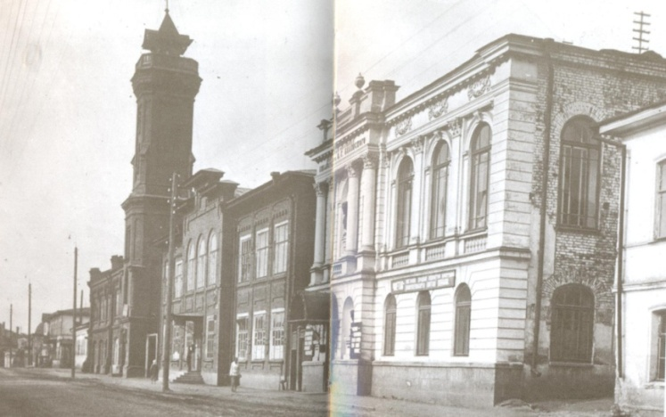
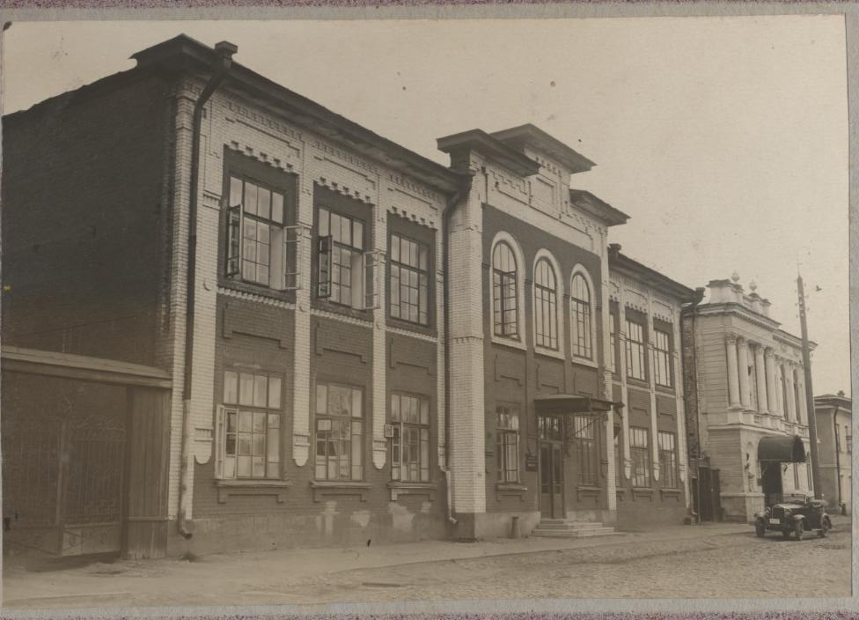
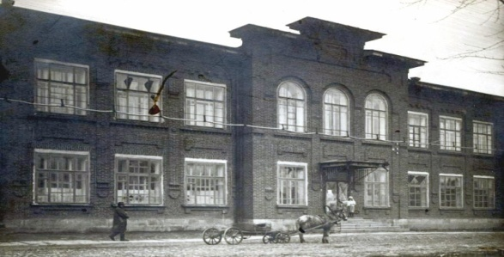
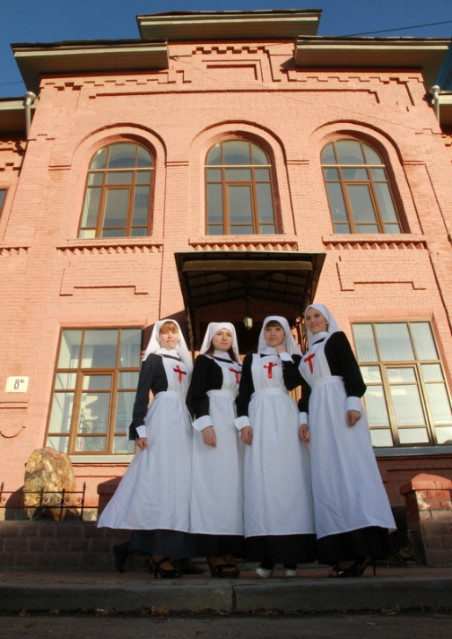
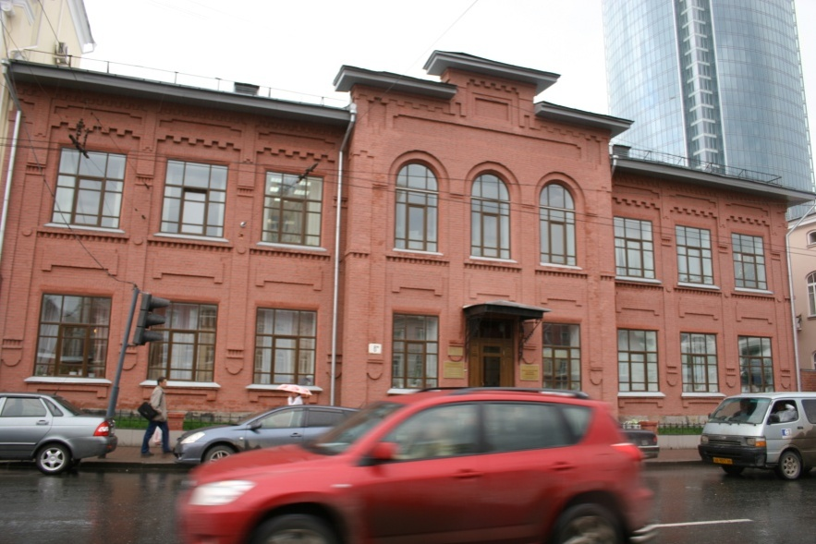
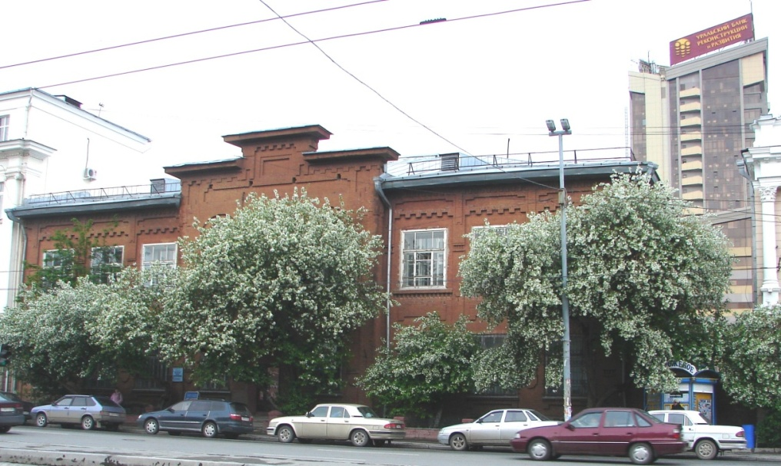
ГАУЗ «Свердловский областной центр медицинской профилактики»
г. Екатеринбург, ул. К. Либкнехта, 8Б
(343) 371-15-45
E-mail: socmp2@yandex.ru
http://www.medprofural.ru
Notes:
Наше учреждение является кураторам по реализации проекта «Укрепление общественного здоровья».
Так здесь присутствуют представители профсоюза работников строительства и промышленности строительных материалов, предлагаю объединить наши усилия по созданию среды, способствующей ведению здорового образа жизни и разработать совместно корпоративные программы по укреплению здоровья работающих.
Также на базе нашего учреждения работает один из передовых центров здоровья.
Ежегодно наш центр здоровья выполняет более 11 тысяч посещений.
Граждане приходят как к нам, так и мы выезжаем в организованные коллективы.
Мы всегда рады сотрудничеству, поэтому милости просим на Карла Либкнехта 8 !

